Slide 1

Eclipse
19 컴공 김시환
19 컴공 박선우
21 컴공 정혜인
21 컴공 이혜미

Slide 2



Agenda
Topic one: 메타버스 정의?
Topic two: 프로젝트 방향성
Topic three: 프로젝트 기능 1
Topic four: 프로젝트 기능 2
Topic five: 시연 영상

Slide 3

Topic one
What is Metaverse?

Slide 4
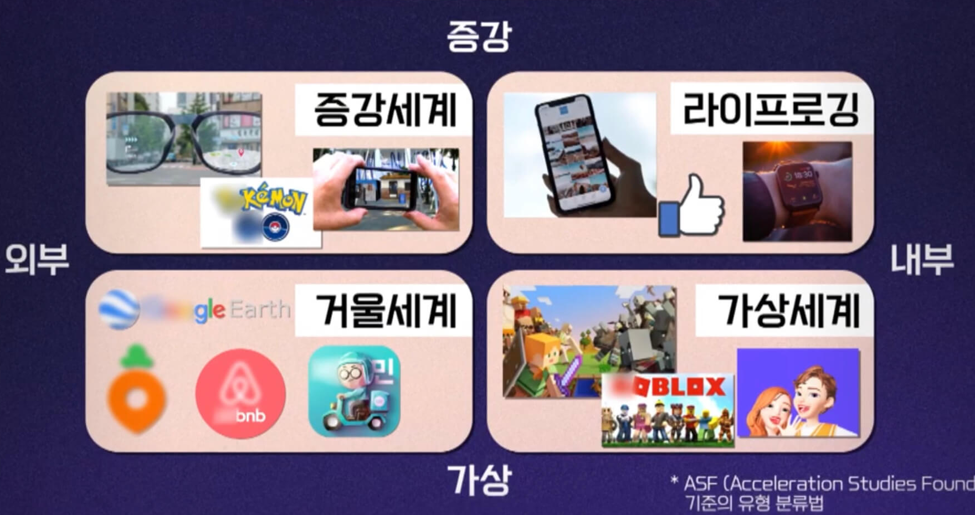
메타버스 = 멀리 떨어져 있지만 만날수 있는 가상세계
→ 정확한 정의가 없다
현실의 나를 대체할수 있는 공간!
익명성이 보장되는 공간

Slide 5
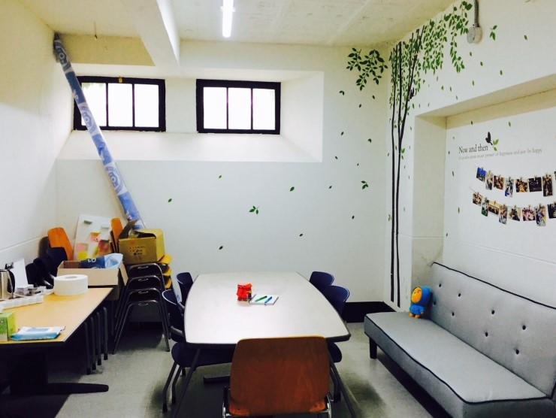
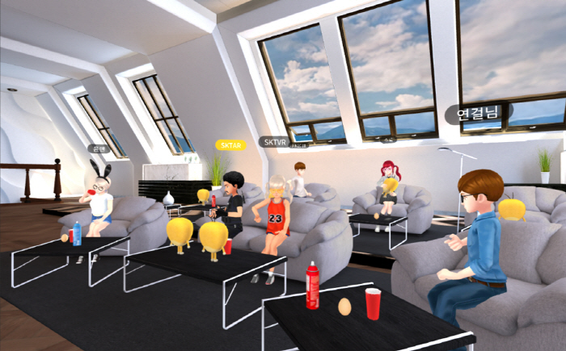
Topic two: 프로젝트 방향성

Slide 6
Topic two: 프로젝트 방향성
동아리방에서 선후배가 모여 시간표도 공유하고 서로의 진로에 대해 고민하고 조언하는 “가상세계”

Slide 7
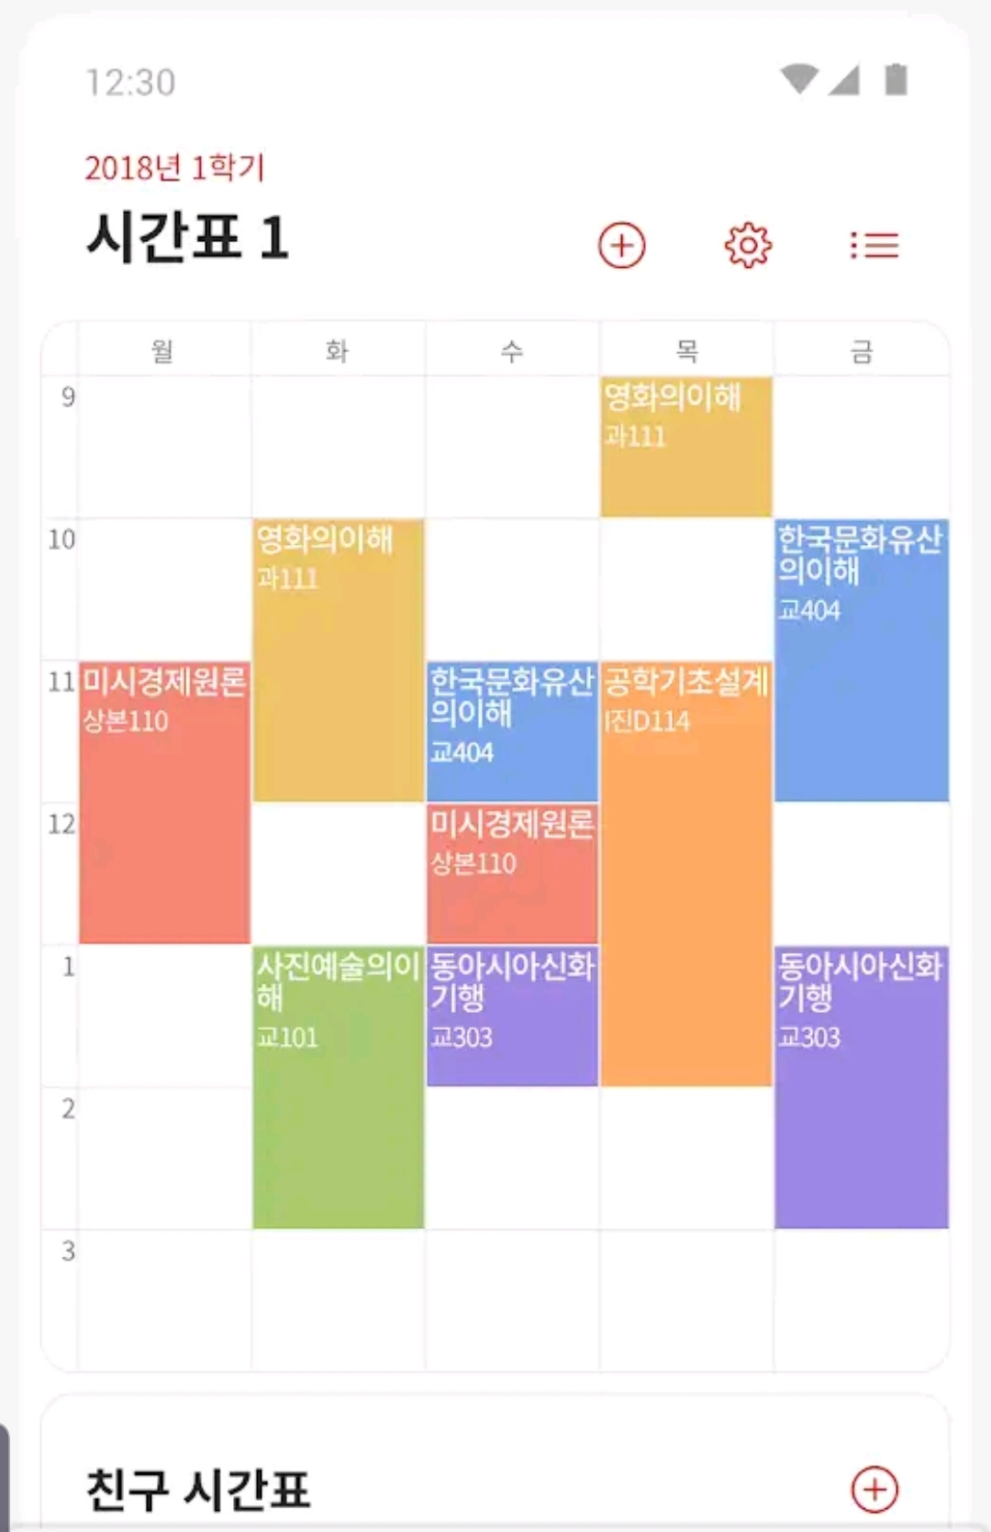
Topic three: 프로젝트 기능1
“만남의 장소”
시간표 추천시스템
자신의 진로에 맞는 선배의 시간표들을 보고 자신이 현재 학기에 들으면 좋을 것 같은 과목들을 추천해주는 시스템
Company: 대기업, 해외기업, 스타트업
Category: AI, Game, DevOps, BlockChain

Slide 8
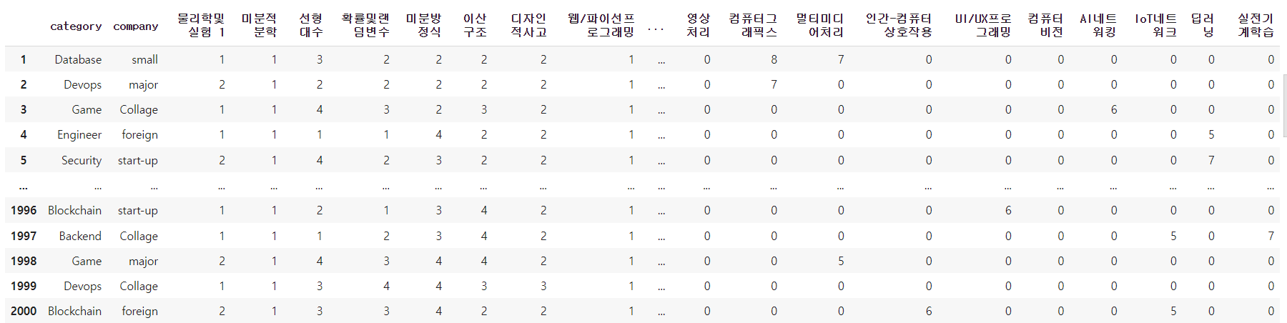
Table

Slide 9
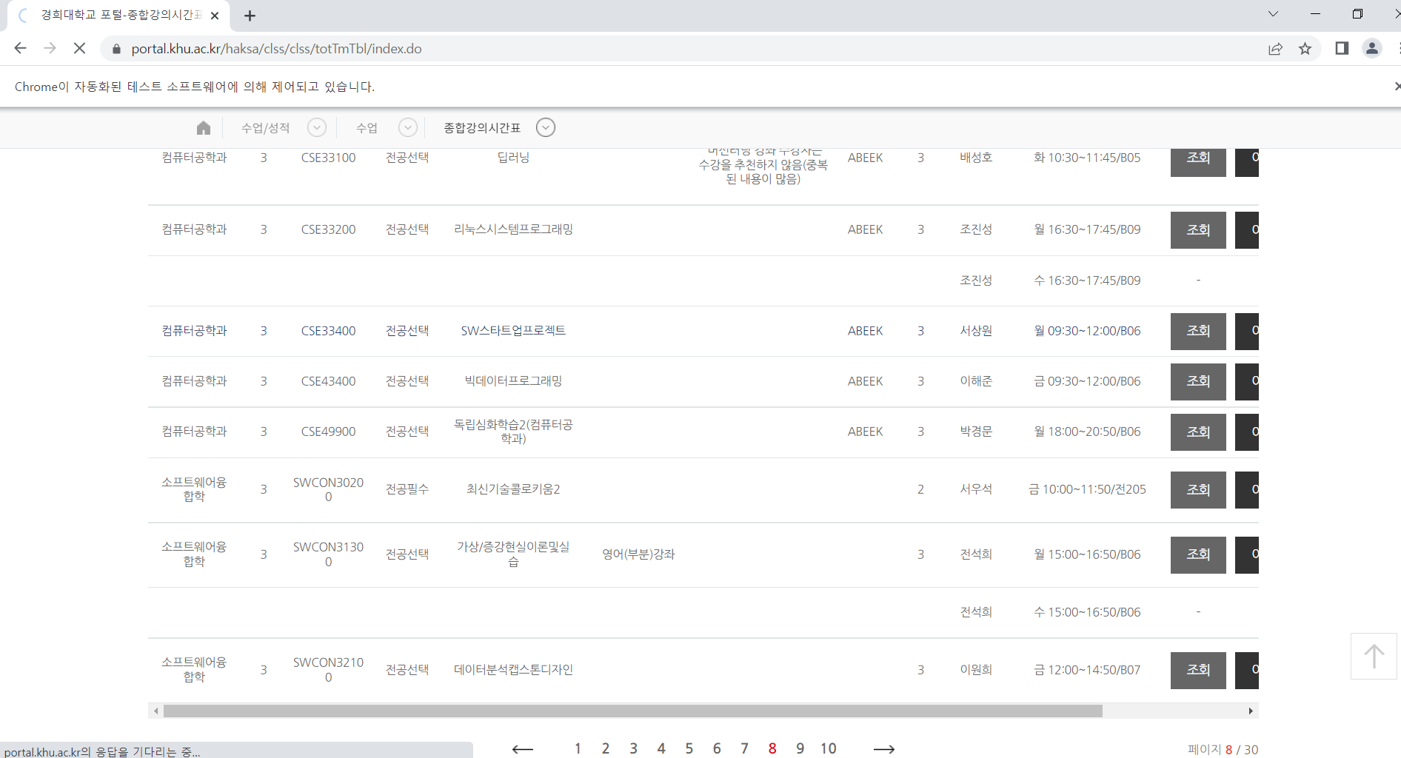
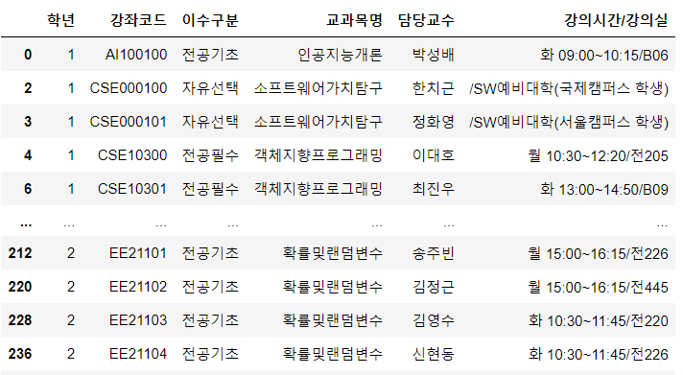
Crawling – Info21
Selenium, BeautifulSoup을 이용하여
Info21의 종합강의시간표를 크롤링하여
추천하는 과목의 시간과 교수님 등의
“강의 정보 제공”

Slide 10
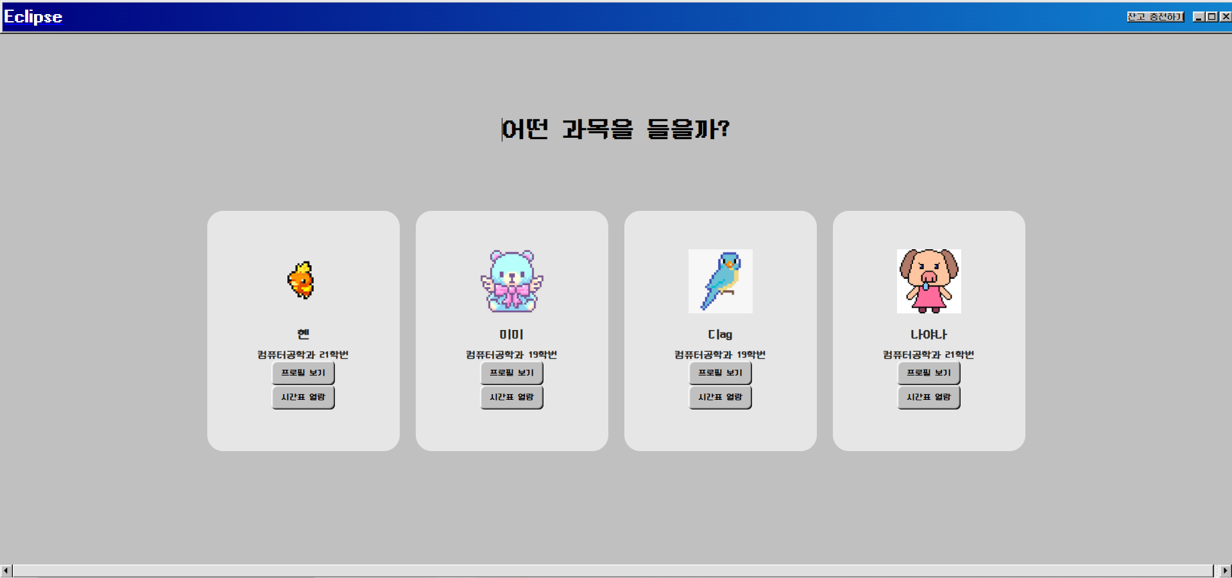
결과 화면

Slide 11
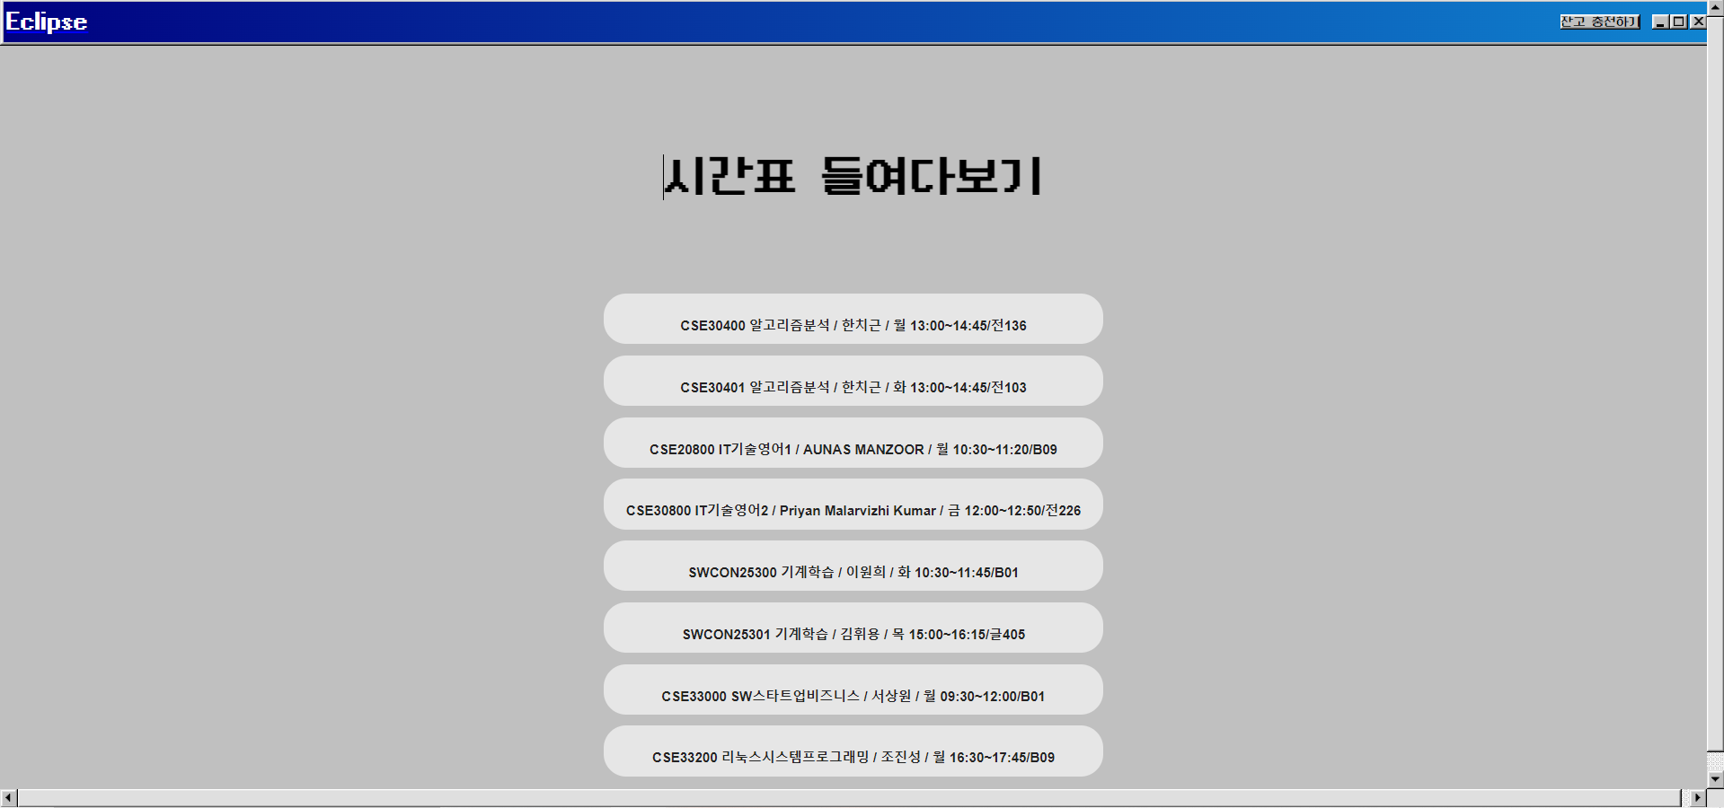
결과 화면

Slide 12

Topic Four: 프로젝트 기능 2
No 학연, No 지연, No 혈연!
“익명성”
익명성이 보장되는 메타버스 안에서 자신의 잠재성만으로
후원 및 지원이 가능한 시스템
학생들의 학점, 대회 참가 및 수상이력 등을 통한 교수님들의 학업적 지원 예) 주기적 상담, 학부 연구생, 대학원
일반적인 경제적 사정과 학점만을 보고 장학금을 주는 시스템 X,
잠재성으로 판단하여 소액부터 큰 금액까지 후원 가능한 시스템

Slide 13
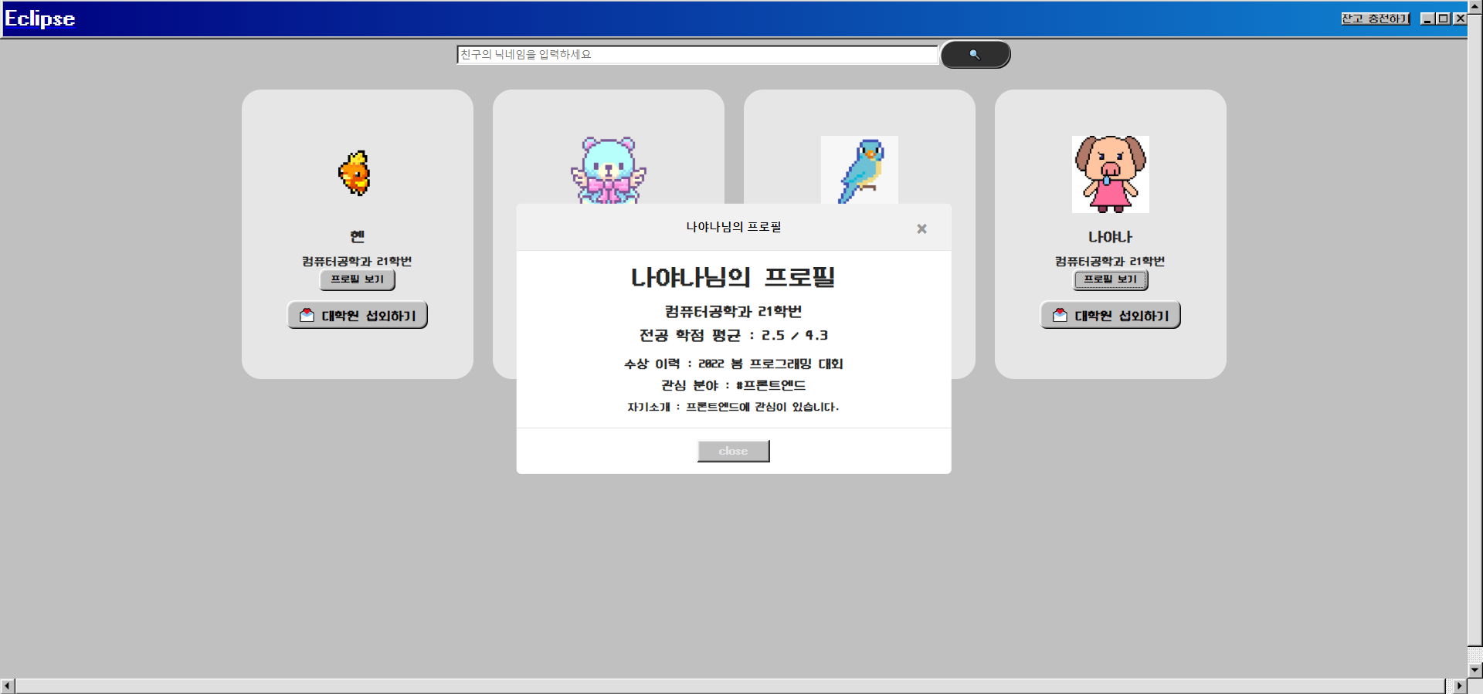
결과 화면

Slide 14
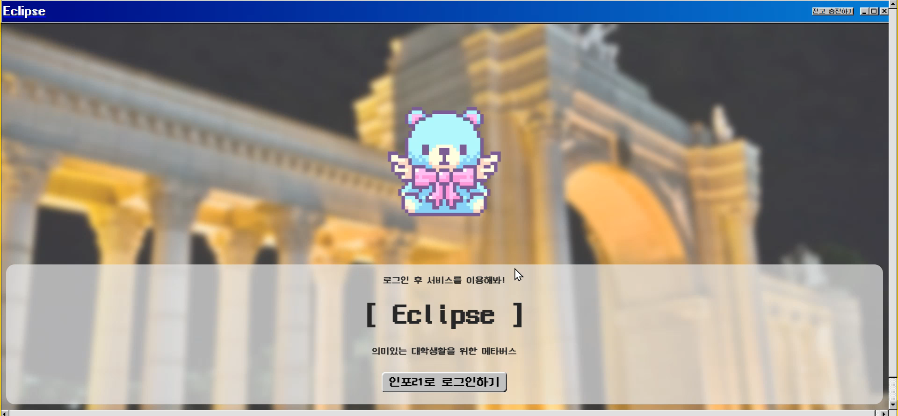
시연영상

Slide 15

시연영상

Slide 16


Thank You
19 컴공 김시환
19 컴공 박선우
21 컴공 정혜인
21 컴공 이혜미

